Slide 1
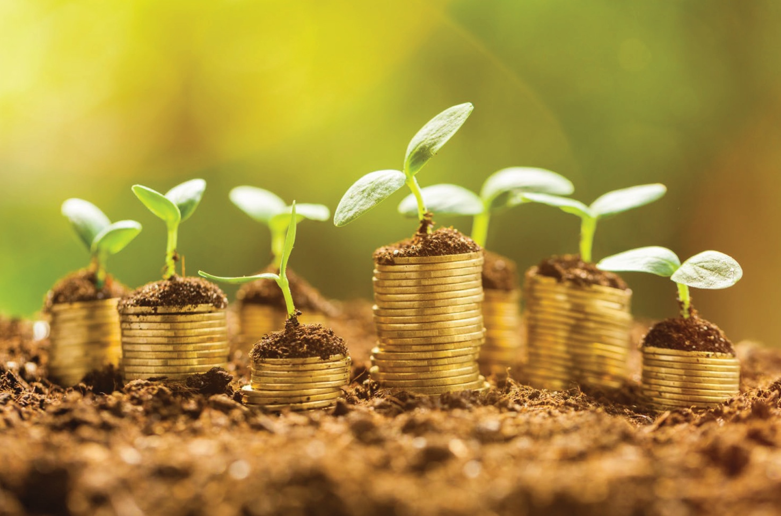
Geld
Geld

Slide 2
Geld und Währung
Geld
Geld = Mittel zum Güteraustausch und wird beim Kauf bzw. Verkauf von Waren und Dienstleistungen verwendet.
Die Volkswirt-schaftliche Gesamtrechnung (VGR)
Konjunktur und Wirtschafts-wachstum
Geld
Tausch bis c.a. 7.000 BC
Warengeld (Muscheln,...) bis c.a. 4000 BC
Münzgeld (Krösus) ab ca 700 AC
Stoffwertiges Geld: Münzen haben Wert
Stoffwertloses Geld: Münzen haben kaum Wert
Papiergeld ab ca 1600 AC
Giralgeld (Buchgeld auf KONTEN)
ab 20. Jhdt
Plastikgeld ab Mitte 20. Jhdt.
Online Banking ab Ende 20. Jhdt
Modernes bezahlen 21. Jhdt
Mobile pay, Pay Pal, ...

Slide 3
Geld und Währung
Geldfunktionen
Die Volkswirt-schaftliche Gesamtrechnung (VGR)
Konjunktur und Wirtschafts-wachstum
Geld

Slide 4
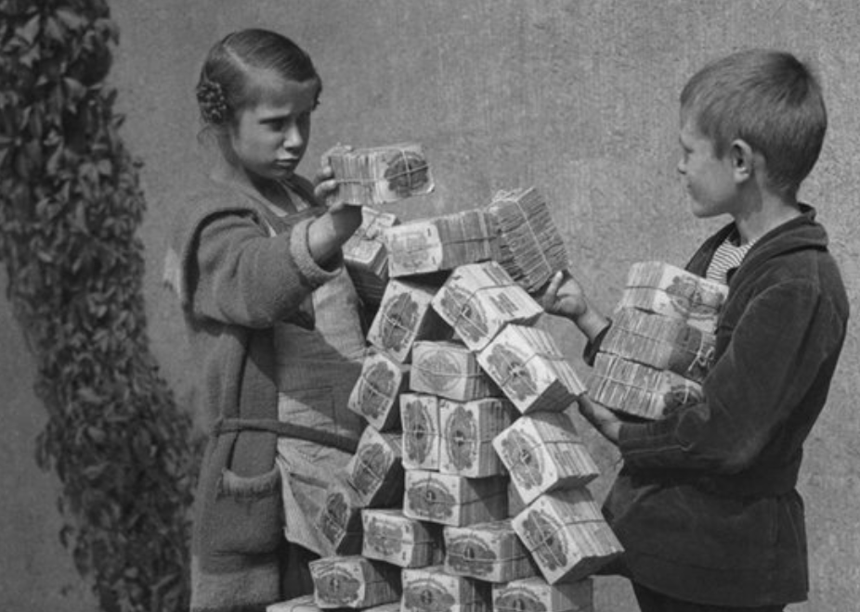
Geld und Währung
Binnenwert (Inflation, Deflation), Außenwert (Wechselkurs)
Der Wert des Geldes wird durch seine Kaufkraft ausgedrückt.
Kaufkraft = die Gütermenge, die man für eine bestimmte Geldmenge kaufen kann.
Die Volkswirt-schaftliche Gesamtrechnung (VGR)
Konjunktur und Wirtschafts-wachstum
Geld
Wenn zu viel Geld gedruckt wird:
droht Hyperinflation

Slide 5
Geld und Währung
Warenkorb zur Messung der Inflation
Die Volkswirt-schaftliche Gesamtrechnung (VGR)
Konjunktur und Wirtschafts-wachstum
Geld

Slide 6
Geld und Währung
Warenkorb im Wandel der Zeit

Slide 7
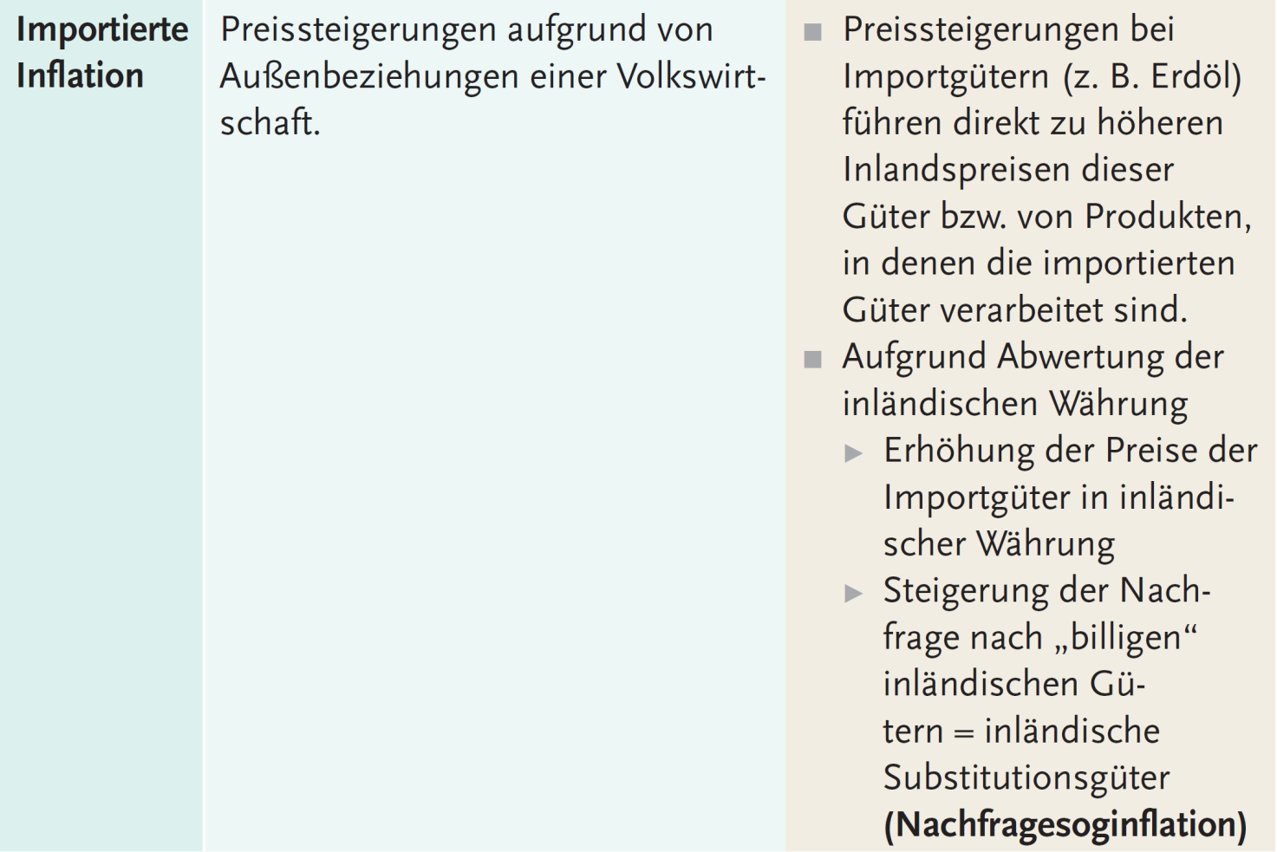
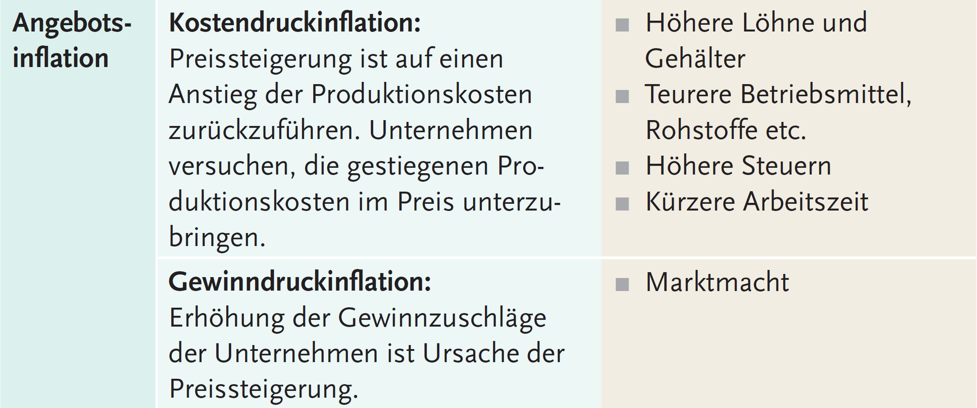
Geld und Währung
Störungen des Geld-Güter-Gleichgewichts
Ursache für Inflation: 3 Arten

Slide 8
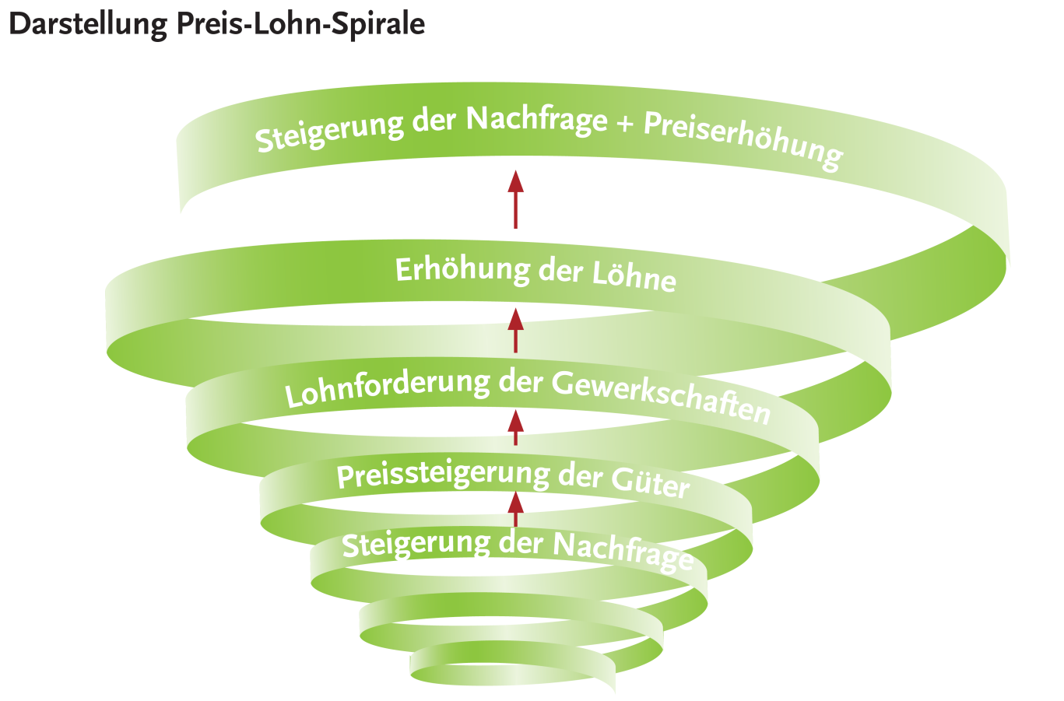
Geld und Währung
Störungen des Geld-Güter-Gleichgewichts
Preis-Lohn-Spirale und Lohn-Preis-Spirale
Die Volkswirt-schaftliche Gesamtrechnung (VGR)
Konjunktur und Wirtschafts-wachstum
Geld

Slide 9
Geld und Währung
Störungen des Geld-Güter-Gleichgewichts
Inflationsbekämpfung
Europäische Zentralbank (EZB)
Leitzinssatz
Steuerung der Geldmenge (M3)
Staat
Nachfragedämpfung
Einkommens- und Lohnpolitik
Streichung von Subventionen
Wettbewerbspolitik
Die Volkswirt-schaftliche Gesamtrechnung (VGR)
Konjunktur und Wirtschafts-wachstum
Geld

Slide 10
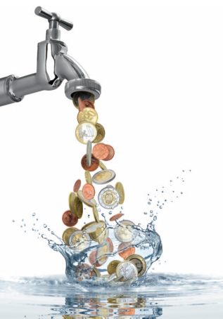
Geld und Währung
Störungen des Geld-Güter-Gleichgewichts
Deflation
Deflation = die anhaltende Geldwertsteigerung bzw. den Rückgang des allgemeinen Preisniveaus der Güter.
Deflation bedeutet, dass sich (im Verhältnis zu den Gütern) zu wenig Geld im Umlauf befindet.
Die Folgen einer Deflation sind:
Preisstürze
Flucht in das Geld (Geldhortung)
Nachteile für Schuldner und Vorteile für Gläubiger
Behinderung des gesamtwirtschaftlichen Wirtschaftsablaufes
Arbeitslosigkeit
Die Volkswirt-schaftliche Gesamtrechnung (VGR)
Konjunktur und Wirtschafts-wachstum
Geld

Slide 11
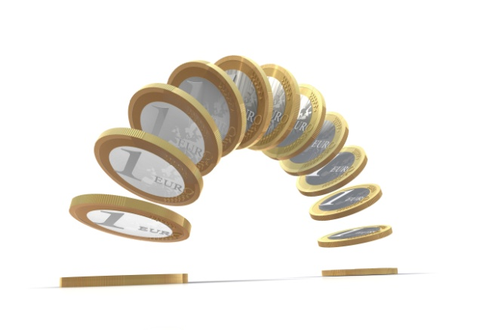
Geld und Währung
Störungen des Geld-Güter-Gleichgewichts
Stagflation
Stagflation ist das gleichzeitige Auftreten von wirtschaftlicher Stagnation und hohe Arbeitslosigkeit in Verbindung mit hoher Inflation. Die produzierte Güter-menge bleibt gleich, aber die Preise steigen.
Die Volkswirt-schaftliche Gesamtrechnung (VGR)
Konjunktur und Wirtschafts-wachstum
Geld

